Slide 1
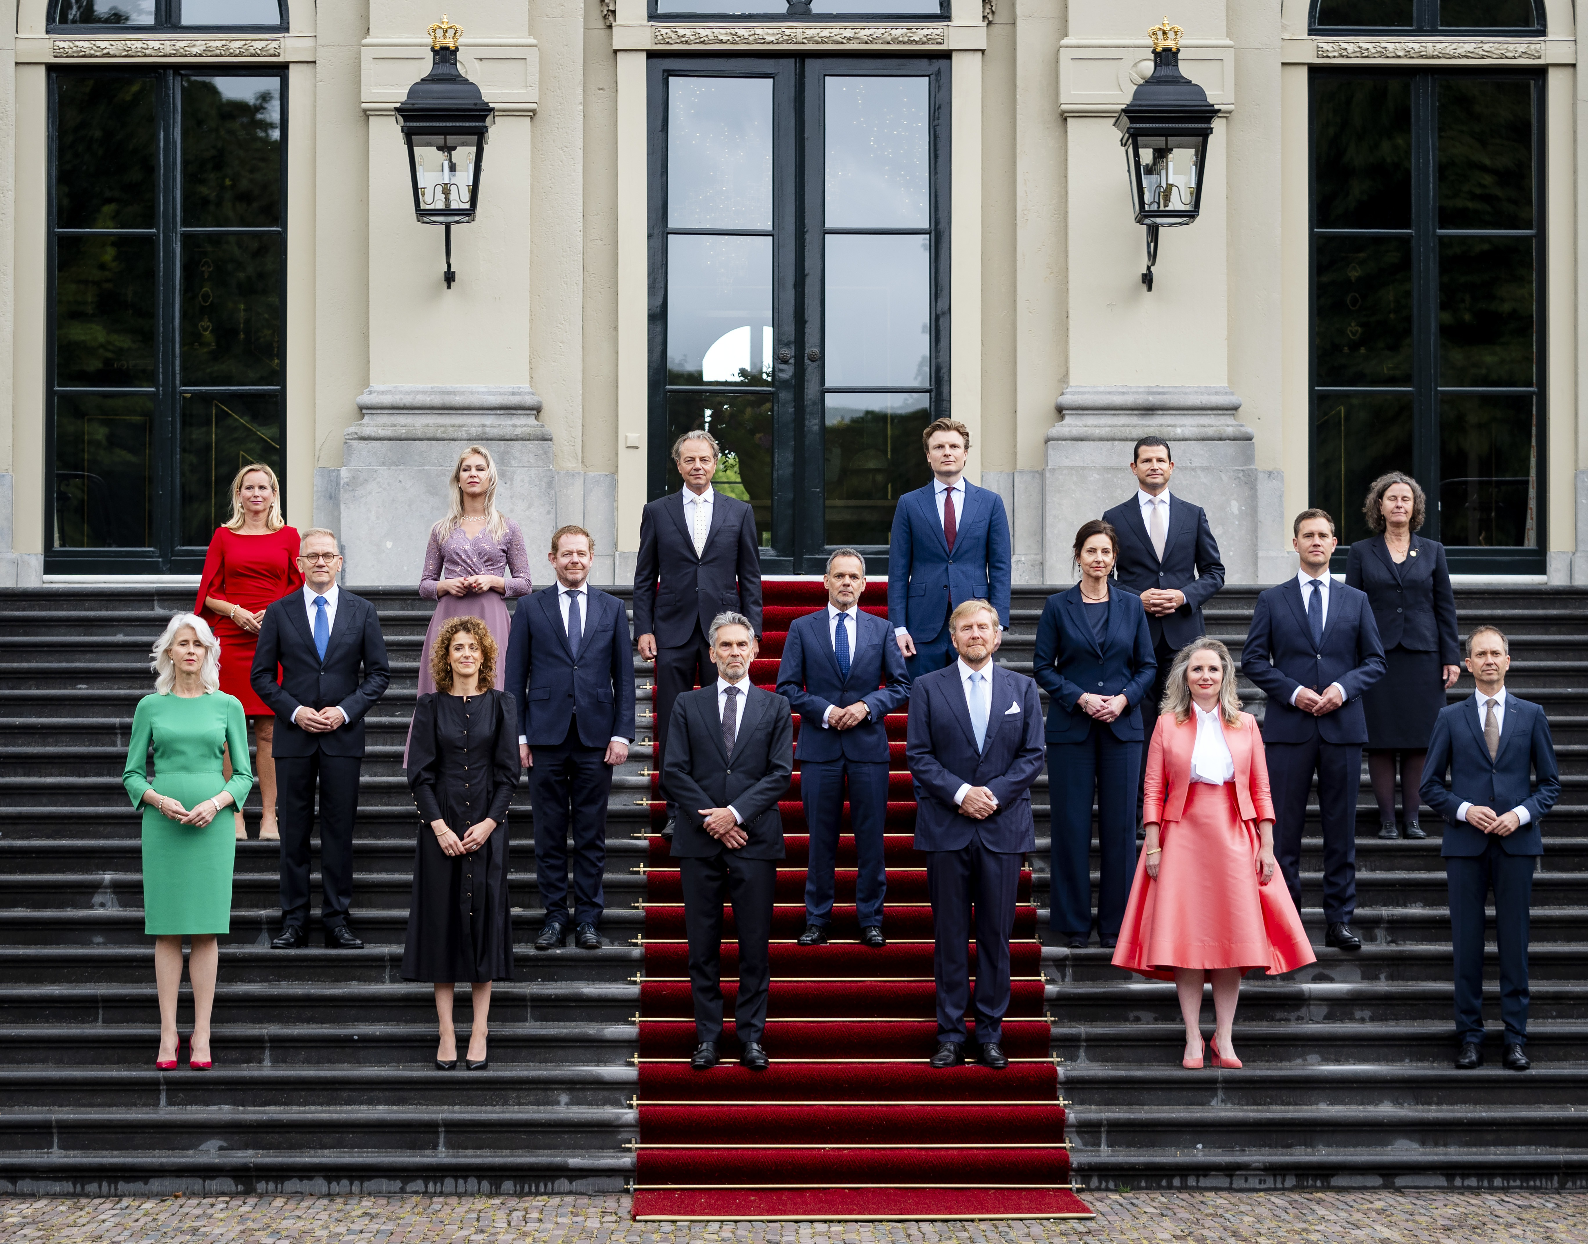

Nieuwe regering! Kabinet-Schoof
Notes:
Bron: ANP, Jeroen Jumelet

Slide 2

22 november 2023: verkiezingen!

Slide 3
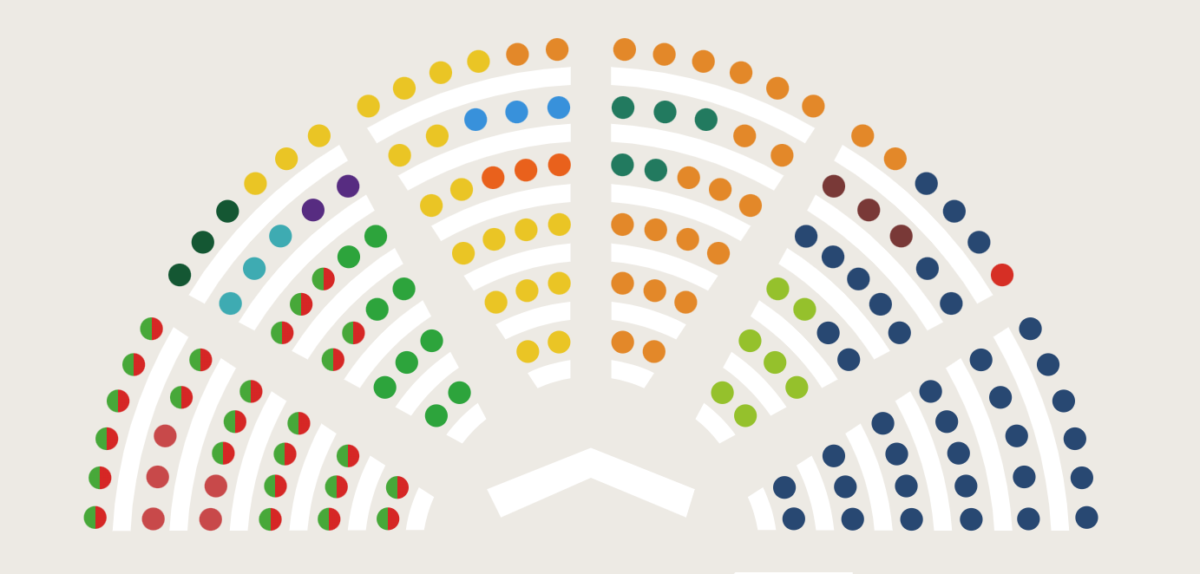
Verkiezingsuitslag

Slide 4




Formatie

Slide 5




Formatie
PVV: Partij voor de Vrijheid
VVD: Volkspartij voor Vrijheid en Democratie
NSC: Nieuw Sociaal Contract
BBB: BoerBurgerBeweging

Slide 6
Formatie
Wat willen deze politieke partijen?
Lees de partijomschrijving en raad de partij!

Slide 7
BoerBurgerBeweging (BBB)
Deze partij zet zich in voor het platteland en de mensen die daar wonen. Boeren, tuinders en vissers krijgen volgens de partij te weinig waardering.
De partij wil de stikstofmaatregelen voor boeren beperken.
De overheid moet daarnaast het vertrouwen van de burgers terugwinnen.

Slide 8
VVD
De VVD is een rechtse partij. De VVD vindt vrijheid belangrijk en wil dat de overheid niet te veel regels maakt. Ondernemers en bedrijven moeten de ruimte krijgen.
De partij vindt dat je zelf mag kiezen hoe je leeft. Mensen moeten zelf hun problemen oplossen, zonder al te veel hulp van de overheid.
De partij is wel voor strenge veiligheidsregels en een streng immigratiebeleid.

Slide 9
PVV
De PVV wil minder immigranten en asielzoekers toelaten in Nederland. Ook wil de partij minder ruimte voor de islam.
De PVV is tegen verplichte regels van de Europese Unie en vindt dat er minder geld naar klimaat moet gaan.
De PVV wil dat belastingen omlaag gaan en dat de zorg goedkoper wordt.

Slide 10
NSC
Deze partij vindt dat Nederland beter bestuurd moet worden, zodat burgers de overheid weer gaan vertrouwen.
Ook ‘bestaanszekerheid’ is belangrijk. Bestaanszekerheid betekent dat je als burger goed kunt leven, met bijvoorbeeld genoeg inkomen, voedsel, energie en woningen.

Slide 11






Slide 12
Opdracht: Hoofdlijnenakkoord
Lees de plannen uit het hoofdlijnenakkoord op het werkblad. Welke plannen zijn door welke partij ingebracht bij de coalitieonderhandelingen, denk je?
Onderstreep voor PVV, VVD en NSC minimaal 2 plannen en voor de BBB minimaal 1 plan. Schrijf bij elke onderstreping de naam van de partij die dat plan volgens jou heeft bedacht.

Slide 13
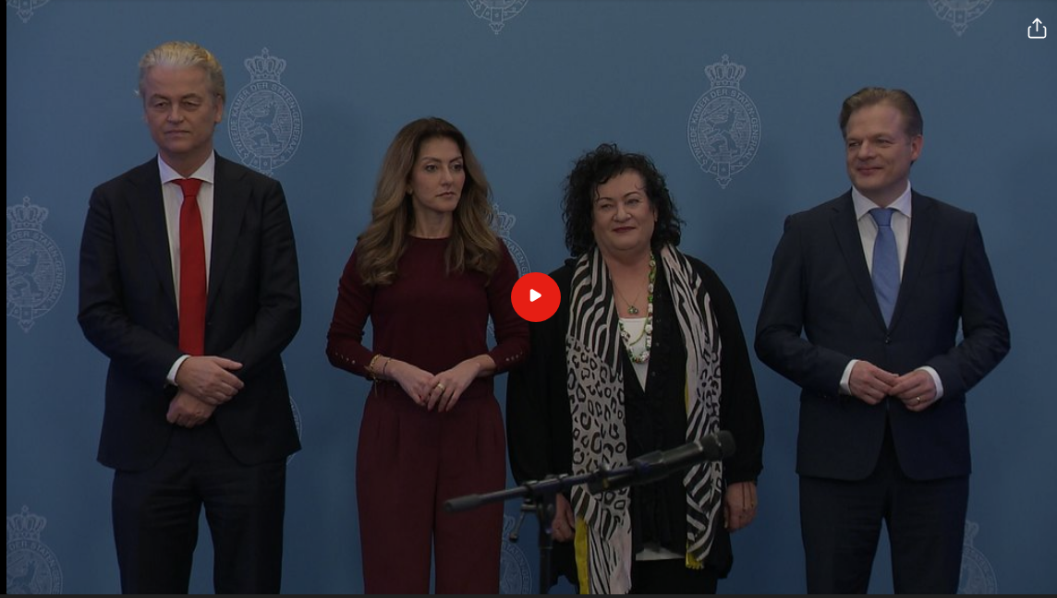
Notes:
Tot 0.57minuut. Een volle dag in Den Haag: van presentatie coalitieakkoord tot reacties uit het land (nos.nl)

Slide 14
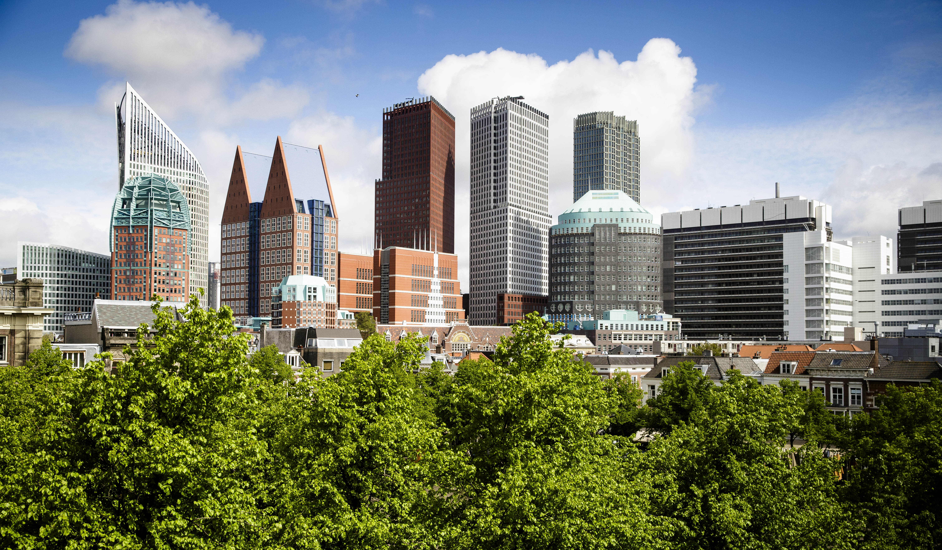
Aan de slag!

Slide 15
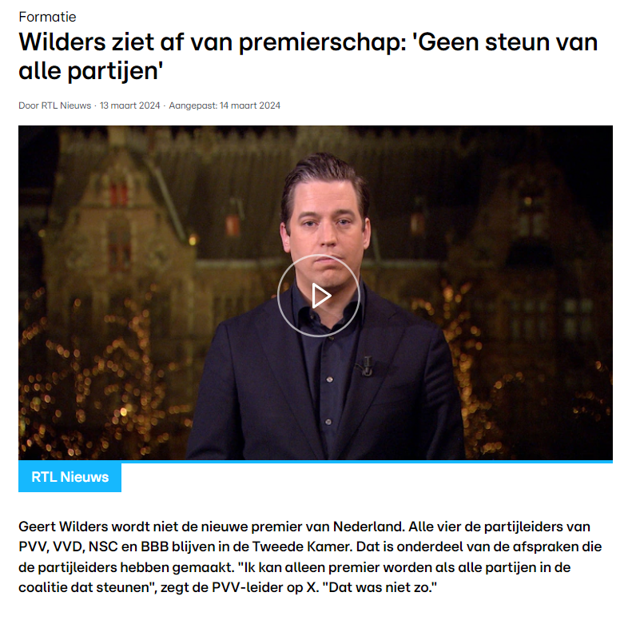
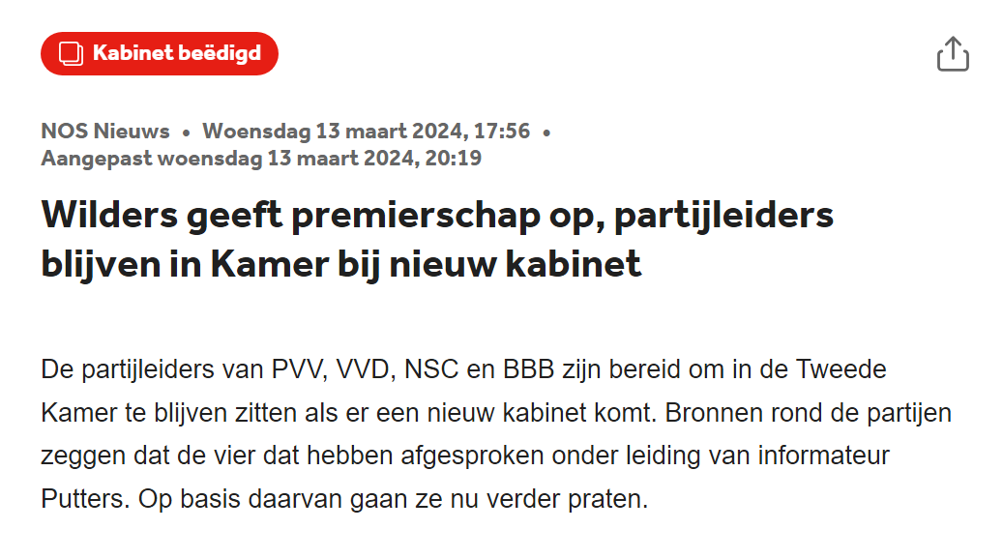

Slide 16
Nieuwe regering! Kabinet-Schoof

Slide 17
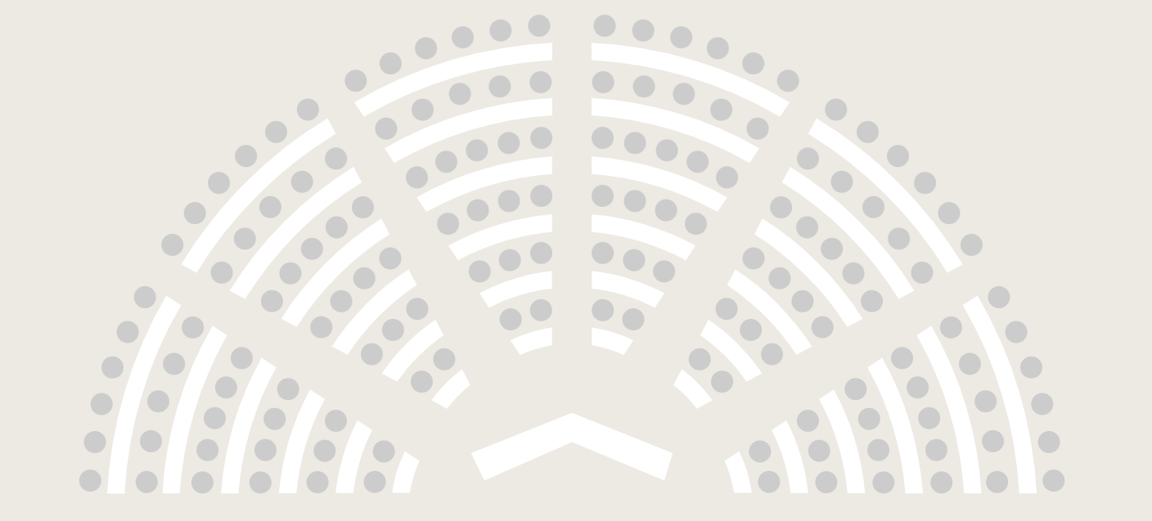
In 2028 weer verkiezingen
(of eerder)

Slide 18
Prodemos.nl/lesmateriaal

